Slide 1

Somma di numeri binari, Trasposta di una matrice, File
Dott. Emanuele Pio Barracchia

Slide 2
Dott. E. P. Barracchia
Somma di numeri binari
Scrivere un programma in linguaggio C, che dati due numeri binari sotto forma di array, ne calcola la somma
1 | 1 | 0 | 0
1 | 0 | 1 | 0
1 | 0 | 1 | 1 | 0

Slide 3
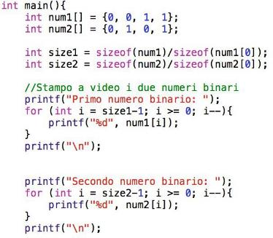
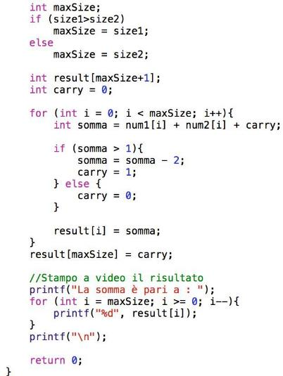
Somma di numeri binari
Dott. E. P. Barracchia

Slide 4
Dott. E. P. Barracchia
Matrici
Una matrice è un array bidimensionale
Es. Definire una matrice di numeri interi in linguaggio C composta di N righe e M colonne
int matrix[n][m];

Slide 5
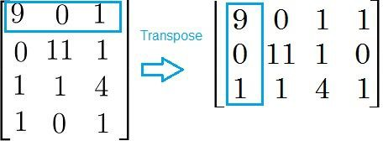
Dott. E. P. Barracchia
Matrici - Esercizi
Scrivere un programma in linguaggio C che, data una matrice, genera la sua trasposta
NB. La matrice trasposta è la matrice ottenuta scambiando le righe con le colonne

Slide 6
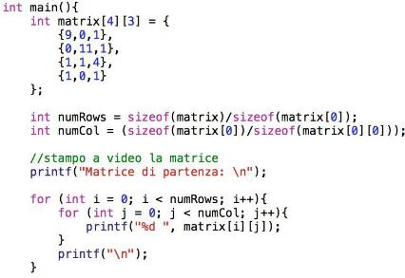
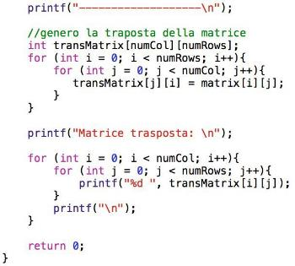
Matrici - Esercizi
Dott. E. P. Barracchia

Slide 7
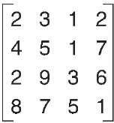
Dott. E. P. Barracchia
Matrici - Esercizi
Scrivere un programma in linguaggio C che, data una matrice quadrata, somma gli elementi presenti sulla diagonale

Slide 8
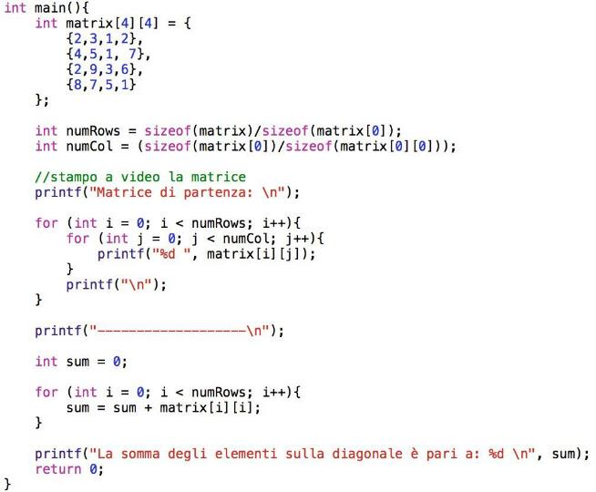
Matrici - Esercizi
Dott. E. P. Barracchia

Slide 9
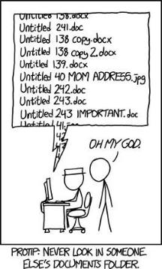
Dott. E. P. Barracchia
File
In C le operazioni di input/output avvengono mediante l’uso di stream, ovvero astrazioni rappresentative di un file o di un dispositivo fisico che sono manipolabili mediante l’uso di puntatori
Operazioni frequenti
accesso e chiusura
su stream
sono:
apertura,
Esistono i buffer per gli stream in modo tale da evitare ritardi o interruzioni nella fase di lettura e scrittura.
NB: il contenuto di un buffer non viene mandato al file o al dispositivo finchè il buffer non è svuotato o chiuso

Slide 10
Dott. E. P. Barracchia
Stream
Gli stream predefiniti nel linguaggio C sono:
stdin, per i flussi in input. Il dispositivo di default è la tastiera
stdout, per i flussi in output. Il dispositivo di default è la console
stderr, per i messaggi di errore. Il dispositivo di default è la console

Slide 11
Dott. E. P. Barracchia
Apertura di un file
La funzione utilizzata per aprire un file è la seguente:
FILE *fopen(char *nome_file, char *modalità_di_apertura)
La funzione fopen accetti le seguenti modalità di apertura di un file:
Parametro | Azione | Descrizione
r | (read) lettura | Lettura da un file esistente
w | (write) scrittura | Scrive un nuovo file o sovrascrive un file esistente
a | (append) aggiungere dati | Aggiunge dati partendo dalla fine del file

Slide 12
Dott. E. P. Barracchia
Accesso al file
Una volta aperto un file, è possibile accedervi mediante due funzioni:
int fprintf(FILE *stream, char *formato, argomenti …)
int fscanf(FILE *stream, char *formato, argomenti …)

Slide 13
Dott. E. P. Barracchia
Chiusura di un file
Infine, gli stream, una volta utilizzati, devono essere prima “puliti” e poi chiusi.
È possibili eseguire queste due operazioni, rispettivamente, con le funzioni fflush e fclose.
fflush(FILE *stream)
fclose(FILE *stream)

Slide 14
Dott. E. P. Barracchia
File - Esercizi
Scrivere un programma in linguaggio C che crea un nuovo file di nome “provaFile.txt” e scrive una stringa data in input dall’utente

Slide 15
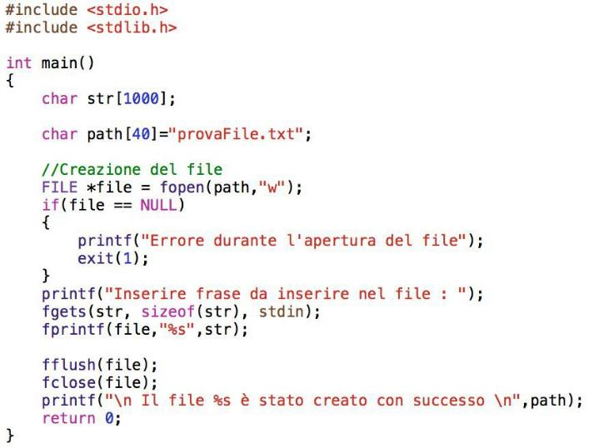
File - Esercizi
Dott. E. P. Barracchia

Slide 16


Dott. E. P. Barracchia
File - Esercizi
Scrivere un programma in linguaggio C che legge il contenuto di un file e conta il numero di righe presenti
NB. EOF è un carattere speciale che indica la fine del file

Slide 17
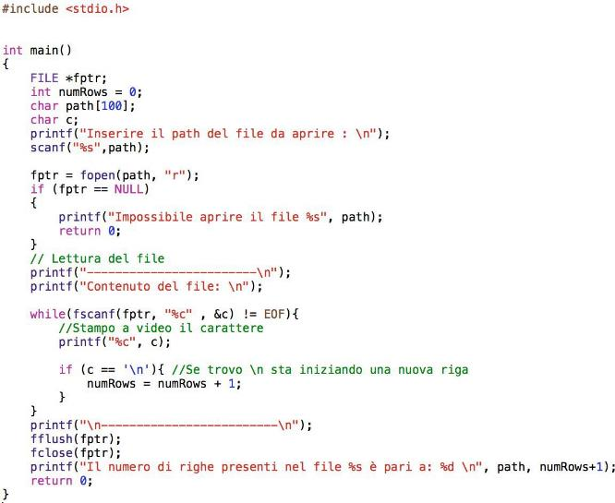
File - Esercizi
Dott. E. P. Barracchia

Slide 18
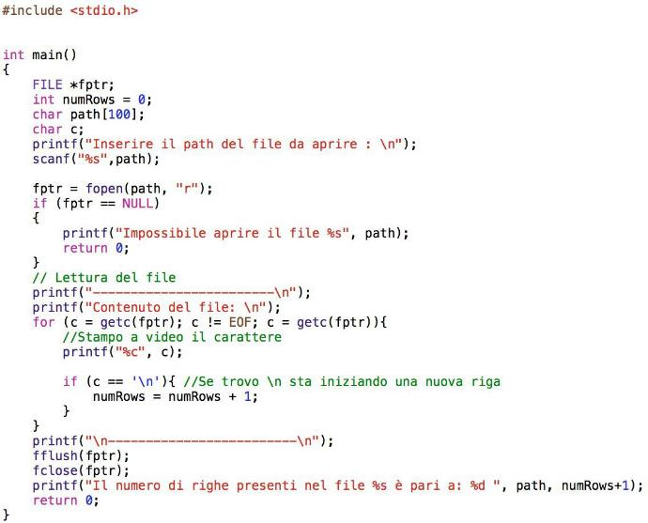
File - Esercizi
Dott. E. P. Barracchia

Slide 19
Domande?
Dott. E. P. Barracchia

